Slide 1
Dall’analisi dei dati Invalsi al miglioramento
I. Lettura critica dei dati Invalsi e valutazione scolastica

Slide 2
Indice
Obiettivi
Il sistema nazionale di valutazione
Valutazione e ricerca sociale (prove di de-costruzione del RAV)
Guida alla lettura delle Prove Invalsi
Dal punto 3 in poi prende avvio anche il laboratorio (ci serviremo dei vostri dati e impiegheremo il software Excel)

Slide 3
1. Obiettivi di queste giornate di formazione
Costruire insieme un percorso di analisi, scientificamente fondato, dei dati Invalsi e dei repertori valutativi interni alla scuola/rete di scuole
Sviluppare competenze metodologiche per l’analisi critica dei risultati degli studenti su più scale (a livello territoriale, scolastico, di classe..)
Passare dall’analisi alla ri-costruzione concettuale delle valutazioni, in vista del Piano di Miglioramento delle scuole coinvolte

Slide 4
Ci rivolgiamo dunque:
All’unità di autovalutazione delle reti scolastiche coinvolte. Tali unità sono preferibilmente formate da:
dirigente scolastico
docente referente della valutazione
uno o più docenti individuati dal Collegio dei docenti

Slide 5
Il processo nel quale siamo coinvolti
Autovalutazione (RAV)
Valutazione esterna
Azioni di miglioramento
Rendicontazione sociale

Slide 6
2. Il Sistema Nazionale di Valutazione (SNV)
La valutazione è finalizzata al miglioramento della qualità dell’offerta formativa e sarà particolarmente indirizzata:
1) Alla riduzione della dispersione scolastica e dell’insuccesso scolastico;
2) Alla riduzione della differenza tra scuole e aree geografiche nei livelli di apprendimento degli studenti;
3) Al rafforzamento delle competenze di base degli studenti;
4) Alla valorizzazione degli esiti a distanza con particolare riferimento a università e lavoro
(DM 18 settembre 2014, n.11)

Slide 7
Gli attori del SNV
SNV
Invalsi
Indire
Contingente ispettivo

Slide 8
L’Invalsi
SNV
Invalsi
Indire
Contingente ispettivo
Invalsi: Istituto nazionale per la valutazione del sistema di istruzione e formazione (Dr lgs 19/11/2004, n. 286)
a) Assicura il coordinamento funzionale dell'S.N.V.
b) Propone i protocolli di valutazione e il programma delle visite alle istituzioni scolastiche da parte dei nuclei di valutazione esterna;
c) Definisce gli indicatori di efficienza e di efficacia in base ai quali lo “SNV” individua le istituzioni scolastiche che necessitano di supporto e da sottoporre prioritariamente a valutazione esterna

Slide 9
L’Indire
SNV
Invalsi
Indire
Contingente ispettivo
Indire: Istituto nazionale di documentazione, innovazione e ricerca educativa (lg 15 luglio 2011, n. 111);
Concorre a realizzare gli obiettivi dell'SNV. attraverso il supporto alle istituzioni scolastiche nella definizione e attuazione dei piani di miglioramento della qualità dell'offerta formativa e dei risultati degli apprendimenti degli studenti
Supporta l’innovazione didattica, anche mediante l’impiego di nuove tecnologie e la formazione dei docenti

Slide 10
Il contingente ispettivo
SNV
Invalsi
Indire
Contingente ispettivo
Contingente di dirigenti di seconda fascia con funzione tecnico-ispettiva, appartenenti alla dotazione organica dirigenziale del Ministero, che svolgono l’attività di valutazione
Concorre a realizzare gli obiettivi dell'SNV, partecipando ai nuclei di valutazione (Art. 6 del DPR 80/2013)

Slide 11
L’Autovalutazione
1) Analisi e verifica del proprio servizio sulla base dei dati resi disponibili dal sistema informativo del MIUR, delle rilevazioni sugli apprendimenti e delle elaborazioni sul valore aggiunto restituite dall'Invalsi, oltre a ulteriori elementi integrati dalla stessa scuola;
2) Elaborazione di un rapporto di autovalutazione in formato elettronico, secondo un quadro di riferimento predisposto dall'Invalsi
3) Formulazione di azioni di miglioramento.
Proattività della scuola rispetto all’ambiente esterno (compreso il MIUR..) = Logica dell’organizzazione piuttosto che logica di mercato

Slide 12
La Valutazione esterna
1) individuazione da parte dell'Invalsi delle situazioni da sottoporre a verifica, sulla base di indicatori di efficienza ed efficacia previamente definiti dall'Invalsi medesimo;
2) visite dei nuclei, secondo il programma e i protocolli di valutazione adottati dalla conferenza;
3) ridefinizione da parte delle istituzioni scolastiche delle azioni di miglioramento in base agli esiti dell'analisi effettuata dai nuclei;

Slide 13
Le Azioni di miglioramento
definizione e attuazione da parte delle istituzioni scolastiche degli interventi migliorativi anche con il supporto dell'Indire o attraverso la collaborazione con università, enti di ricerca, associazioni professionali e culturali

Slide 14
La Rendicontazione sociale
Pubblicazione, diffusione dei risultati raggiunti, attraverso indicatori e dati comparabili, sia in una dimensione di trasparenza sia in una dimensione di condivisione e promozione al miglioramento del servizio con la comunità di appartenenza (Art. 6, DPR n.80, 2013)

Slide 15
Perché queste giornate di formazione?
“Non mi fido molto delle statistiche, perché un uomo con la testa nel forno acceso e i piedi nel congelatore statisticamente ha una temperatura media”
Charles Bukowski
Le statistiche sono come un lampione. Le possiamo usare per fare luce, ma non come l’ubriaco, che ci si appoggia.
Mark Twain

Slide 16
Lezione n. 1: anche il RAV “può mentire”. La “gabbia concettuale” sottostante il RAV
.. per chi non prosegue gli studi le possibilità di trovare un lavoro sono buone:entro un anno lavora il 60 %
In valori assoluti sono solo in 15 a non proseguire gli studi su 180 diplomati; dunque il 60% corrisponde a 9 studenti!
Che tipo di lavoro? Es. Le professioni qualificate addette alle vendite sono coerenti con il tipo di istituto (es. il liceo)?
Con quale forma contrattuale?

Slide 17
La Struttura del RAV
Contesto e risorse
Popolazione scolastica
Esiti
Risultati scolastici
Processi
Pratiche educative e didattiche
Obiettivi di processo
Priorità e traguardi
Individuazione delle priorità
Processo di autovalutazione
Risultati nelle prove standardizzate
Competenze chiave e di cittadinanza
Risultati a distanza
Pratiche gestionali e organizzative
Territorio e capitale sociale
Risorse economiche e materiali
Risorse professionali

Slide 18
Lezione n. 2: il RAV contiene un apparato concettuale specifico, le cui definizioni operative comportano conseguenze pratiche non irrilevanti
MA LE SCUOLE POSSONO ELABORARE INDICATORI PROPRI (E VEDREMO CHE PRIMA DI TUTTO SI TRATTA DI INTERVENIRE SU UNA DIMENSIONE PRE-ASSERTORIA, CONCETTUALE..)
ES. per ciascuna delle tre aree (Contesto, Esiti e Processi) la scuola può elaborare indicatori propri

Slide 19
Lettura critica dei risultati delle prove Invalsi
Competenze metodologiche anche in termini di elaborazione di indicatori validi

Slide 20
3. Valutazione e ricerca sociale (prove di de-costruzione del RAV)
Il RAV si struttura intorno a un formulario
Il formulario presuppone, talvolta solo in forma latente, una mappa concettuale
I concetti vanno esaminati criticamente, mettendone in evidenza le intensioni, nonché le definizioni operative che l’INVALSI impiega

Slide 21
Concetti chiari e distinti?
Processi
Pratiche educative e didattiche
3.1 Curricolo, progettazione e valutazione
3.2 Ambiente di apprendimento
3.3 Inclusione e differenziazione
3.4 Continuità e orientamento
Pratiche gestionali e organizzative
3.5 Orientamento strategico e organizzazione della scuola

Slide 22
Inclusione e differenziazione
Le domande guida 1/2
  La scuola realizza attività per favorire l’inclusione degli studenti con disabilità nel gruppo dei pari? Queste attività riescono a favorire l’inclusione degli studenti con disabilità?
  Gli insegnanti curricolari e di sostegno utilizzano metodi che favoriscono una didattica inclusiva? Questi interventi sono efficaci? Alla formulazione dei Piani Educativi Individualizzati partecipano anche gli insegnanti curricolari? Il raggiungimento degli obiettivi definiti nei Piani Educativi Individualizzati viene monitorato con regolarità?
  In che modo la scuola si prende cura degli altri studenti con bisogni educativi speciali? I Piani Didattici Personalizzati sono aggiornati con regolarità?

Slide 23
Inclusione e differenziazione
Le domande guida 2/2
  La scuola realizza attività di accoglienza per gli studenti stranieri giunti da poco in Italia? Questi interventi riescono a favorire l’inclusione degli studenti stranieri?
  La scuola realizza percorsi di lingua italiana per gli studenti stranieri giunti da poco in Italia? Questi interventi riescono a favorire il successo scolastico degli studenti stranieri?
  …
  Tante domande due criteri:
  Presenza vs Assenza
  Efficacia vs inefficacia

Slide 24
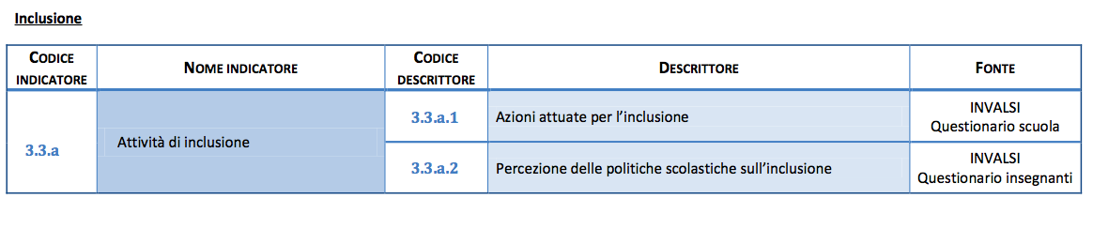
Quali indicatori?

Slide 25
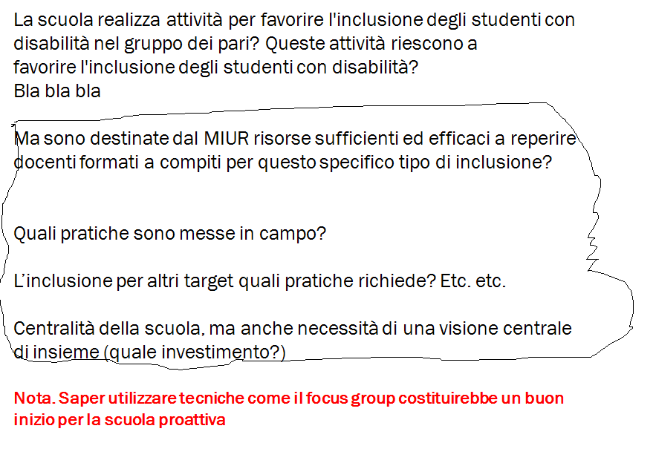
Le domande in merito nel RAV

Slide 26
I nostri quesiti…
Che cosa vuol dire inclusione?
Cosa vuol dire considerare sullo stesso piano inclusione di studenti disabili, BES e stranieri?
Cosa vuol dire pensare se stessi sulla base di criteri imposti dall’alto? (focus group, analisi swot e altre tecniche aiuterebbero la scuola nel contrastare questo approccio top-down, rilanciando al tempo stesso la sfida per il miglioramento)
Cosa vuol dire considerare dimensioni complesse sulla base di un criterio di efficacia ed esprimere un giudizio su base numerica?
Da cosa discende l’ansia di misurare a tutti i costi anche dimensioni che per definizione non possono possedere unità di misura?
Quali saperi sono veicolati dal dispositivo valutativo?

Slide 27
L’indice ESCS
Si tratta di un indice che è centrale per le pratiche valutative e le prove INVALSI
Ma questo indice cosa nasconde? Quale concezione della struttura sociale e dei meccanismi di riproduzione delle diseguaglianze scolastiche???

Slide 28
Nel RAV l’indice ESCS è la prima informazione richiesta
1 Contesto e risorse
1.1 Popolazione scolastica
1.1.a Status socio economico e culturale delle famiglie degli studenti
1.1.a.1 Livello medio dell'indice ESCS

Slide 29
Definizione dell’indice ESCS
L'ESCS è l'indice di status socio-economico-culturale. Esso misura il livello del background dello studente, considerando principalmente il titolo di studio dei genitori, la loro condizione occupazionale (es. imprenditore, dirigente, operaio, etc.) e la disponibilità di risorse economiche.

Slide 30
Come si effettua la comparazione tra scuole/classi in riferimento all’indice ESCS
Differenza con ESCS simile
La differenza è calcolata rispetto al risultato medio delle 200 classi/scuole con background socio-economico-culturale (ESCS) più simile a quello della classe/scuola considerata.
Background mediano degli studenti
I livelli del background sono definiti rispetto alla distribuzione nazionale dell'indicatore ESCS. Primo quartile (fino al 25%): livello basso; secondo quartile (dal 25% al 50%); terzo quartile (dal 50% al 75%): livello medio-alto; quarto quartile (dal 75% al 100%): livello alto.

Slide 31
L’ESCS è un indice sintetico
Vantaggi:
è parsimonioso;
considera più aspetti,
tutti rilevanti per la carriera
dello studente e l’interazione in classe;
facilita la comparazione (un unico valore o 4 livelli di ESCS)
Svantaggi:
si mettono insieme aspetti differenti = 1) il livello di istruzione dei genitori influisce su abilità/motivazione/valutazione (effetti primari) dell’istruzione e dunque su prestazione (Bernstein, 1975; Bourdieu, 1979..); 2) le risorse economiche e la collocazione professionale sono centrali nella definizione dei benefici attesi dall’istruzione nella lunghezza delle carriere (effetti secondari), non necessariamente nelle prestazioni (Boudon, 1979) + sulle subculture di classe (Willis, 1977; de Graaf, 2007) = esse richiedono l’analisi del complesso rapporto tra la dimensione culturale (che incide sugli effetti primari delle diseguaglianze di scolarità) e la dimensione politico-economico (che incide sugli effetti secondari: lunghezza delle carriere)

Slide 32
Si rischia di mescolare i diversi aspetti senza considerare né il loro contributo relativo né il complesso rapporto tra loro esistente
Si esamina il livello mediano di ESCS per classe/scuola, ma la performance scolastica dipende dai rapporti tra singoli studenti e insegnanti-scuola-istituzioni: studenti con basso livello di ESCS incontrano le stesse difficoltà di integrazione scolastica se si trovano in una classe socialmente omogenea o, al contrario socialmente variegata? E sono più svantaggiati se la loro classe si caratterizza per un ESCS mediano più alto del loro o se invece è simile al loro?

Slide 33
La “fallacia ecologica” (Robinson, 1950) è sempre in agguato = si rischia di trarre inferenze errate attribuendo i risultati ottenuti su unità di analisi aggregate (es. relazione tra ESCS e prestazioni a livello di scuole) a unità di analisi che compongono quello stesso aggregato (ad es. gli alunni)
Oppure, si ragiona solo per aggregati dimenticando che la relazione educativa si fonda innanzitutto sulla relazione tra individui (docente-discenti) = inefficacia delle azioni volte a raggiungere maggiore equità e inclusione sociale secondo quanto dichiarato
Infine, si può verificare anche la cosiddetta “fallacia atomista”: es. si presuppone che le scuole con ESCS mediano più basso abbiano una performance inferiore alle altre scuole, ma due scuole con ESCS basso potrebbero avere 2 situazioni molto differenti (la prima ha molti studenti deprivati più sul versante economico; la seconda ha studenti più deprivati dal punto di vista culturale; quindi, il valore sintetico delle 2 scuole è simile ma le difficoltà incontrate dagli studenti potrebbero essere di diverso tipo e non necessariamente riguardare la prestazione: v. svantaggi dell’indice ESCS)

Slide 34
4. Guida alla lettura delle Prove Invalsi. Introduzione: il senso della valutazione
La valutazione può essere impiegata in diversi modi, presuppone interessi e valori, anche contrastanti, e può comportare il controllo esterno
Ma la valutazione è sempre fonte di apprendimento, se impiegata (e rielaborata) dagli stessi attori valutati
La valutazione è una costruzione sociale, ma può fondarsi su un percorso replicabile, trasparente, condiviso, pubblico, logicamente coerente e razionale, empiricamente fondato = metodo scientifico

Slide 35
Ma la scienza presuppone sempre assunti, punti di vista, un dato sguardo sull’oggetto di studio. L’importante è:
Esplicitare questo punto di vista
Riconoscerne la validità euristica
Individuarne l’orizzonte verso cui tende e al tempo stesso guardare oltre il perimetro
disegnato dal punto di vista selezionato

Slide 36
Sviluppare competenza utile anche a contrastare meccanismi di controllo e svalutazione della scuola innescabili da certi usi dei dispositivi di standardizzazione della performance
Concetti chiave: media, mediana, varianza, squilibrio/equilibrio, comparazione, correlazione, associazione, variabili, rapporti di influenza

Slide 37
Per valutare i risultati dell’Invalsi è necessario
Partire da una mappa dei concetti o quantomeno definire i concetti di proprietà che a noi interessano
Comprendere questi concetti di proprietà a quali tipi di variabili corrispondono
Definire ipotesi e modelli (passare dalla dimensione pre-assertoria a quella assertoria)
Selezionare le tecniche di analisi adeguate ai nostri obiettivi cognitivi (o a quelli dichiarati dall’Invalsi) e al tipo di variabili da noi trattate

Slide 38
La mappa dei concetti
Nella mappa concettuale sono presenti e posti in relazione tutte le dimensioni concettuali rilevanti per il nostro studio
La mappa concettuale è una struttura tassonomica: si parte dal concetto principale – di solito posto a un livello di astrazione troppo alto per essere empiricamente rilevabile – e si cerca poi via via di individuare e mettere in relazione tutte le dimensioni concettuali che possono far parte del modello teorico di ricerca, fino ad arrivare agli indicatori, ovvero a quei concetti che possono essere tradotti empiricamente
la mappa concettuale è fondamentale per costruire e affinare la tecnica di rilevazione che sarà usata nella fase di raccolta delle informazioni
La mappa consente anche di ipotizzare modelli statistici di relazioni fra variabili, quelle più significative in base ai nostri obiettivi cognitivi.

Slide 39
La mappa è utile, ad esempio, se vogliamo costruire gli indicatori sulle competenze chiave
Per realizzare una buona mappa concettuale (e quindi una buona ricerca) è necessario:
Lavoro di gruppo
Sapere pratico e teorico/codificato su un dato ambito
conoscenza del contesto d’azione
capacità di: individuare gli indicatori, trasformare le proprietà in variabili, rilevazione, specificare i modelli di relazione fra variabili.
Vantaggi dell’uso di una mappa concettuale
Aiuta a chiarire gli obiettivi cognitivi;
Amalgama il lavoro di gruppo;
Aiuta ad evitare duplicazioni e lacune nel percorso di ricerca (es. rilevare due volte la stessa proprietà o tralasciarne una importante);
Aiuta, se l’approccio adottato lo richiede, a specificare i modelli (= analisi delle relazioni fra variabili).

Slide 40
Una mappa dei concetti
condivisione di modelli e norme sociali
relazioni orizzontali, interazione e inclusione
tranne l’ultimo gradino (riquadri), gli altri fanno parte di scale di generalità

Slide 41
Gli indicatori: cosa sono
«I concetti sono nuvole» (A. Marradi) (vaghi, confini sfumati e mutevoli a seconda dei soggetti, dei momenti…)
Il rapporto di rappresentanza semantica (di indicazione) è STIPULATIVO, ovvero stabilito dal ricercatore/dal gruppo di ricerca e si basa su:
conoscenza della dell’ambito della ricerca e della popolazione studiata
e
della letteratura sull’argomento oggetto di indagine
Non c’è alcune implicazione causale, logica, di necessità o probabilistica nel rapporto che lega un concetto generale ed un suo indicatore
autoritarismo
favore per regimi militari

Slide 42
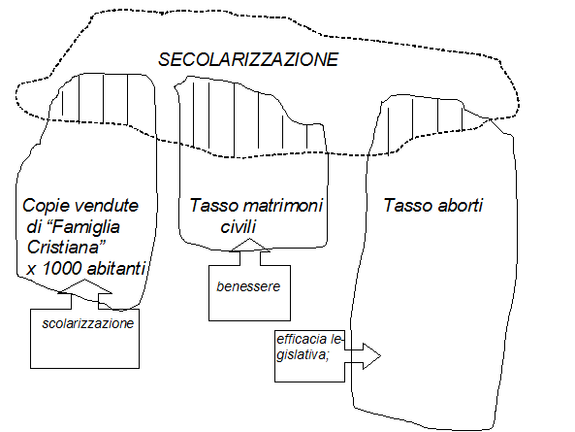
Validità degli indicatori
criterio di valutazione semantica del rapporto di indicazione: la validità
La copertura semantica dell’indicatore non coincide con l’estensione semantica del concetto indicato. Ogni indicatore – non coincidendo pienamente con il concetto che rappresenta – si sovrappone semanticamente a quel concetto solo parzialmente
requisiti di validità
parte indicante deve essere la più estesa possibile;
parte estranea meno estesa possibile (anche per evitare altri rapporti di indicazione: v. p. es. efficacia legislazione per tasso di aborti)
nell’esempio l’indicatore più valido è il tasso di matrimoni civili

Slide 43
Validità degli indicatori
duplice pluralità delle relazioni fra concetti e indicatori
ogni concetto che non suggerisce direttamente una definizione operativa richiede una pluralità di indicatori (passaggio verso il basso)
ogni concetto che può essere direttamente operativizzato può essere scelto come indicatore di una pluralità di altri concetti (passaggio verso l’alto)
Lazarsfeld: “Ogni indicatore ha un carattere specifico e non può essere esaustivo del significato di un altro concetto” (1958, 107).

Slide 44
Oltre alla natura stipulativa del rapporto di indicazione bisogna considerare anche

Slide 45
Esercizio n. 1
Costruiamo noi una mappa dei concetti per giungere poi all’elaborazione di indicatori sulle competenze chiave e di cittadinanza?
NB. Questo esercizio potrebbe essere esteso al tema dell’inclusione sociale..

Slide 46
Cosa, come e perché esaminare i risultati delle prove Invalsi
Analisi “di scuola”
  Livello degli apprendimenti della scuola
  Comparazione con realtà territoriale di riferimento (benchmarking) e realtà simili (ad esempio per punteggio mediano sull’indice ESCS)
  Individuazione punti di forza/criticità
  Esplicitazione delle differenze, anche dal punto di vista pedagogico, tra prove Invalsi (valutazione esterna) e valutazione interna: individuazione dei gap cognitivi, ma anche delle spiegazioni relative alle differenze tra i 2 tipi di valutazione

Slide 47
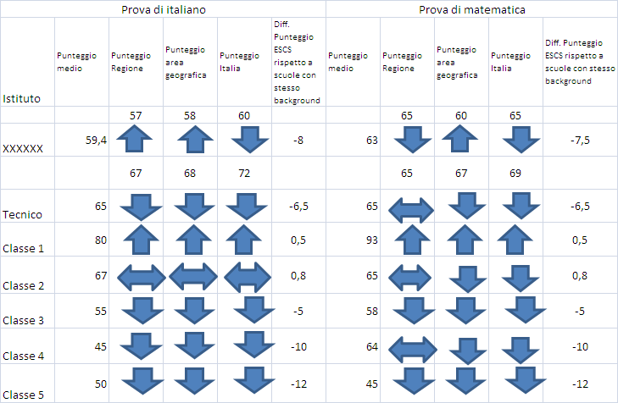
Da uno sguardo di insieme…

Slide 48
..emergono già tanti interrogativi..
Perché l’indice ESCS cambia nelle 2 prove? (cheating, assenze di studenti, o cosa? Riflettiamoci insieme)
Le frecce per le comparazioni (verso l’alto, verso il basso, orizzontali) cosa ci dicono
I calcoli delle differenze
  punteggi in termini assoluti, si possono calcolare in percentuale
  Es. la classe 1 in Italiano ha performance del 40% superiore a quella media di istituto (mentre l’indice ESC è superiore del 23% passando da -8 a -6.5 rispetto alle 200 scuole con lo stesso background)
Quali classi contribuiscono più e quali meno al punteggio medio? Quale varianza tra di loro?
L’indice ESCS come è correlato con i punteggi?
Etc. Etc.
Per rispondere a queste e ad altre domande bisogna ricorrere a più tecniche…ma prima ancora definire le variabili e costruire una matrice

Slide 49
DEFINIZIONE OPERATIVA
=
Dalle proprietà alle variabili

Slide 50
Esempio di matrice
Di solito, la prima colonna si dedica alla numerazione dei casi inseriti in matrice, in questo modo è possibile rapidamente al questionario corrispondente al caso
Per ragioni di sintesi e di opportunità, alle variabili si dà un nome breve, che ricorda il contenuto
ncaso | genere | età | titpad | titmad | P_Prova
1 | 1 | 22 | 2 | 2 | 65
2 | 1 | 21 | 3 | 4 | 64
3 | 1 | 21 | 3 | 5 | 80
4 | 2 | 22 | 3 | 1 | 45
5 | 1 | 23 | 2 | 4 | 56
6 | 2 | 24 | 99 | 4 | 64
7 | 1 | 25 | 4 | 5 | 88
8 | 2 | 25 | 4 | 5 | 41
9 | 2 | 22 | 4 | 3 | 58
10 | 1 | 24 | 1 | 4 | 81
Profilo del caso = sequenza dei numeri di una riga, ogni numero corrisponde ad una risposta di un intervistato.
Donna
25 anni
Titolo del padre: diploma
Titolo della madre: laurea
Punteggio prova italiano: 41

Slide 51
Note:
L’unità di analisi possono essere anche scuole, classi, etc. La logica della matrice non cambia
I valori nelle celle rappresentano stati sulla proprietà codificati in valori (in genere numerici, ma potrebbero essere anche alfabetici)
I valori assumono significati differenti a seconda del tipo di proprietà e quindi di variabile
Bisogna dunque tener conto di un codice (codebook) = es. var. genere 1 = maschio 2 = donna 99 = non rilevato

Slide 52
codebook
Sesso [sex] M 1 F 2
Età [età] (in anni) __(riportare l’età in anni)___
Indica il titolo di studio dei tuoi genitori:
PADRE [titpad] |  | MADRE [titmad]
1 | nessun titolo | 1
2 | licenza elementare | 2
3 | licenza media | 3
4 | diploma scuola superiore | 4
5 | Laurea | 5
6 | Post Laurea | 6
9 | non so/non ricordo | 9
la codifica deve rispettare la natura della variabile, in questo caso è opportuno che i numeri siano in ordine crescente (o decrescente)
A quale corso di laurea si è iscritto? | Sociologia Economia e Commercio Scienze Politiche Psicologia Lettere e Filosofia Lingue Giurisprudenza Ingegneria Altro (specificare…………....) non so/non ricordo | 1 2 3 4 5 6 7 8 9 99
Quando c’è una categoria che non fa parte del continuum concettuale della variabile, si può usare un numero distante dalla numerazione adottata per sottolineare la non appartenenza della categoria al continuum concettuale della variabile

Slide 53
Definizione operativa proprietà discrete in variabili categoriali (dette anche nominali)

Slide 54
Esempi di variabili categoriali
Tipo di indirizzo (tecnico, professionale, liceo..)
Classe (IA, IIB, etc.)
Istituto (XXX; YYY…)
Regione (Calabria, Lombardia, Valle d’Aosta..)
Etc. etc.

Slide 55
analisi monovariata valori caratteristici
valori caratteristici = cifra che ci dà informazioni su una distribuzione
sono di 4 tipi e rilevano di una distribuzione:
tendenza centrale
dispersione
posizione
forma
a) posizionali: considerano solo una o alcune categorie

Slide 56
b) sintetici
Considerano tutte le categorie = Rilevare lo squilibrio può essere significativo
analisi monovariata valori caratteristici
distribuzione squilibrata
distribuzione equilibrata

Slide 57
squilibrio

Slide 58
Es. confrontare due aree per distribuzione dell’indirizzo relativo agli studenti con livello di apprendimento 5

Slide 61
Proprietà e variabili ordinali
Le proprietà hanno stati differenti e ordinabili (p. es. grado d’istruzione, posizione in una gerarchia, grado di urbanizzazione, etc.)
Per trasformare una proprietà ordinale in variabile ordinale occorre seguire la stessa procedura per le variabili categoriali + riprodurre l’ordine degli stati nell’ordine delle categorie e dei codici = relazione monotonica

Slide 62
Prove Invalsi. Analisi per “livelli di apprendimento”
Cosa sono i “livelli di apprendimento”?
  Livello 1 punteggio minore o uguale al 75% della media nazionale
  Livello 2 punteggio maggiore del 75% e minore o uguale del 95% della media nazionale
  Livello 3 punteggio maggiore del 95% e minore o uguale del 110% della media nazionale
  Livello 4 punteggio maggiore del 110% e minore o uguale del 125% della media nazionale
  Livello 5 punteggio maggiore del 125% della media nazionale
Sarebbero utili scale diverse?
  Es. media della scuola? Media della Regione? Media per ESCS simile?

Slide 63
Proprietà ordinali: livelli di apprendimento Le 2 classi hanno la stessa % di studenti con ottimo livello di performance, ma le mode sono differenti!
 | % |  | % cumulate
Livelli di apprendimento | Classe A | Classe B | Classe A | Classe B
5 | 10 | 10 | 10 | 10
4 | 35 | 20 | 45 | 30
3 | 25 | 25 | 70 | 55
2 | 20 | 35 | 90 | 90
1 | 10 | 10 | 100 | 100
Totale | 100 | 100
% CUMULATA di una categoria → quale % di casi non arriva alla categoria successiva o oltre;
Nella classe A il 45% degli studenti non scende sotto il livello 3, mentre nella classe B è appena il 30% a non scendere sotto il livello 3.
Un commento per singoli livelli è così fuorviante! Es. dire che la performance delle 2 classi è simile per quanto riguarda il livello più alto può portare a conclusioni errate!

Slide 64
Ma un’analisi così semplice (monovariata) apre molti interrogativi..
Gli studenti più bravi (livello 5) nelle 2 classi sono tra loro davvero così facilmente comparabili?
Quali difficoltà/vantaggi incontrano gli studenti dei diversi livelli nelle due differenti classi? Ad esempio gli studenti meno bravi della classe A (più performativa) incontrano gli stessi problemi dei loro “omologhi” della classe B (meno performativa)?
Quali conseguenze in termini di interventi di inclusione/miglioramento sotto il profilo didattico?

Slide 65
Ma io voglio un valore sintetico!!!!
Per le ordinali è errato calcolare la media!
e l’Invalsi passa dai punteggi ai livelli di apprendimento = var. ordinale
Vantaggio: lettura facilitata+altro modo di analizzare i risultati
Svantaggio: non posso sfruttare le più ricche tecniche di analisi delle variabili cardinali (v. dopo) e ricorrere a valori caratteristici come media, varianza, scarto tipo..
Per le variabili ordinali si può ricorrere alla MEDIANA

Slide 66
NB: gli elementi da mettere in ordine crescente sono i casi della matrice; e l’ordine crescente va stabilito in base ai codici
La mediana

Slide 67
Nota. La moda qui è 2 = medie inferiori; coincide in questo caso con la mediana
Come riconoscere immediatamente la mediana

Slide 68
Esercizio n. 2
Costruiamo una matrice in Excel con la distribuzione degli studenti per livello di apprendimento nelle 2 prove INVALSI, considerando come unità di analisi le classi del nostro Istituto
.. passiamo alla rappresentazione in tabelle
A quali conclusioni possiamo giungere?

Slide 69
QUARTILI se dividiamo i casi non in 2, ma in 4 parti di eguale numerosità, i valori che segnano i confini fra i 4 quarti sono i “quartili”
1° quartile = ha sotto di sé il 25% della distribuzione e sopra di sé il 75%
2° quartile = mediana
3° quartile = ha sotto di sé il 75% della distribuzione e sopra di sé il 25% consideriamo i punteggi nella prova INVALSI di italiano degli studenti e li ordiniamo, dopodiché passiamo alla ripartizione in 4 classi (quartili)
proprietà ordinali: quartili

Slide 70
la posizione dei quartili varia a seconda della distribuzione
proprietà ordinali: quartili
 | v.a. | % | % cumulata
Livello 1 | 178 | 23,6 | 23,6
Livello 2 | 81 | 10,7 | 34,3
Livello 3 | 245 | 32,4 | 66,7
Livello 4 | 61 | 8,1 | 74,8
Livello 5 | 190 | 25,2 | 100,0
totale | 755 | 100,0
1° quartile
2° quartile
3° quartile

Slide 71
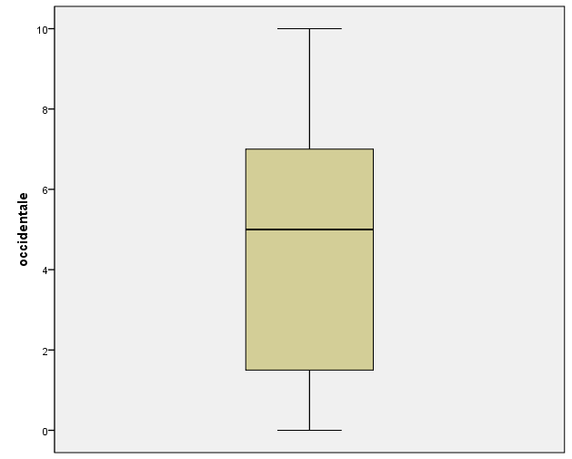
Voto finale(votazione interna) in italiano (scala 0-10). Questa variabile poi può essere considerata cardinale (5 vale la metà di 10, etc.). Ma anche per le variabili cardinali si calcolano valori come la mediana ed i quartili (oltre alla moda, valore considerato in tutti e 3 i tipi di variabili)
Quartili
Voto
 | v.a. | % | % cum
0 | 80 | 21,1 | 21,1
1 | 15 | 4,0 | 25,1
2 | 26 | 6,9 | 31,9
3 | 28 | 7,4 | 39,3
4 | 20 | 5,3 | 44,6
5 | 52 | 13,7 | 58,3
6 | 36 | 9,5 | 67,8
7 | 31 | 8,2 | 76,0
8 | 37 | 9,8 | 85,8
9 | 18 | 4,7 | 90,5
10 | 36 | 9,5 | 100,0
Totale | 379 | 100,0
3° quartile
2° quartile
1° quartile

Slide 72
Variabili cardinali: un valore caratteristico fondamentale, la media

Slide 73
Moda, Media e Mediana
Punteggio medio di una scuola
si ottengono “immagini” differenti della scuola in base al tipo di informazione comunicata
Moda = 60: la maggioranza degli studenti ha un punteggio non elevato
Mediana = 70 presenta un quadro più realistico: metà dei dipendenti prende meno di 70; 70 è un valore che bipartisce gli studenti
Media = 75, il valore è in parte ingannevole, perché una consistente minoranza di studenti con punteggio alto fanno innalzare la media
Conviene confrontare la media con la moda e la mediana
È interessante ragionare sui sottogruppi (coloro che sono sotto la mediana, quelli più performativi, etc.)
Si può ricorrere anche ad altri valori caratteristici relativi alla VARIANZA

Slide 74
considerata la scarsa o nulla autonomia semantica, ogni modalità va interpretata alla luce delle altre, interessa, dunque, l’andamento dell’intera distribuzione la dispersione intorno alla media
Variabili cardinali: dispersione
SCARTO (X
–
X =
)
i
x
: distanza di un valore dalla media.
i
Come sintetizzare l’insiem
e delle distanze dalla media (= dispersione intorno
alla media)?
Punteggi prove Invalsi
1000
_
_
---------
X
X
la media è uguale
ma la dispersione no
0
Italiano
Matematica

Slide 75
Variabili cardinali: varianza

Slide 76
Variabili cardinali: coefficiente di variazione

Slide 77
È bene valutare insieme media, mediana, moda e coeff. variazione: esercizio n. 3
 | prova di italiano
 | media | mediana | moda | coeff. variazione
classe 1 | 100 | 90 | 88 | 0,5
classe 2 | 90 | 90 | 100 | 0,8
classe 3 | 110 | 100 | 80 | 0,3
Valutiamo la performance delle (e nelle) 3 classi

Slide 78
Un passo in avanti: i modelli
RAPPRESENTAZIONI GRAFICHE DELLE IPOTESI SULLE RELAZIONI FRA VARIABILI
Capitale
Voto
culturale
“Si ipotizza che fra X (Capitale culturale) ed Y (Voto) vi sia un’associazione bidirezionale asimmetrica” = decisione del ricercatore
Si adottano tecniche di analisi statistica che assumono il modello (unidirezionale / bidirezionale…) per quantificare l’associazione (e indicare il segno)

Slide 79
Limiti dei modelli bivariati
Talvolta i modelli bivariati non solo sono riduttivi, ma producono distorsioni
molte relazioni bivariate sono ingannevoli, statisticamente la relazione esiste, ma essa può dipendere da altre variabili.
ad esempio la relazione tra X e Y può essere influenzata da una terza variabile Z, della quale il ricercatore non conosceva gli effetti (o li ha ritenuti ininfluenti).
Talvolta il ricercatore non ipotizza nemmeno che una terza variabile possa influenzare la relazione.
il ricercatore spesso esclude, in maniera consapevole o meno, molte variabili che possono influenzare la relazione; ciò perché: “la complessità della realtà sociale è tale che la rappresentazione che ne può dare una qualsiasi relazione fra variabili è sempre assai parziale e potenzialmente fuorviante” (Corbetta, Gasperoni e Pisati 2001, 111).
La statistica può aiutarci ad individuare la variabile Z, ma è sempre il ricercatore a dover stabilire il ruolo delle variabili

Slide 80
Relazioni spurie
Il numero di cicogne influenza il numero di figli delle famiglie
In realtà, è la zona (rurale/urbana) ad influenzare entrambe le variabili

Slide 81
Attenzione!
Per interpretare i risultati dell’INVALSI dobbiamo conoscere alcune tecniche di analisi bivariata
L’Invalsi presuppone di fatto tali conoscenze…..?!.....
Es. relazione tra punteggi prove e scuola, area geografica, classi; relazione tra prove interne e prove esterne; etc.
Ma le conclusioni a cui giungiamo possono essere sbagliate se non selezioniamo le variabili adeguate (e peggio ancora se tali variabili non fanno parte della mappa concettuale da cui di fatto partono le nostre rilevazioni..)

Slide 82
Le relazioni fra 2 variabili

Slide 83
Relazione tra variabili categoriali o ordinali: es. genere e livelli di ESCS (oppure classi e livelli di apprendimento)
Lo strumento principale per osservare una relazione tra 2 variabili categoriali o ordinali è la:
TABELLA DI CONTINGENZA (contingency table)

Slide 84
Lo scarto dall’indipendenza
La distribuzione complessiva dell’ESCS (o dei livelli di apprendimento) tra gli studenti di tutte le classi indagate deve essere simile alla distribuzione dell’ESCS (o dei livelli di apprendimento) distinta per genere (o per singole classi) = indipendenza. Altrimenti vi è associazione/repulsione tra singole categorie (es. associazione tra donna e ESCS alto; repulsione tra uomo ed ESCS alto..etc.)

Slide 85
relazione fra due variabili ordinali
Simile discorso vale per l’analisi della relazione tra 2 variabili ordinali
minore autonomia semantica = considerare soprattutto le celle lungo le diagonali

Slide 86
Analisi livelli di apprendimento
(es. matematica)
 | Numero studenti livello 1 | Numero studenti livello 2 | Numero studenti livello 3 | Numero studenti livello 4 | Numero studenti livello 5
Classe 1 | 0 | 1 | 3 | 6 | 10
Classe 2 | 0 | 1 | 3 | 6 | 16
Classe 3 | 0 | 2 | 4 | 9 | 2
Classe 4 | 1 | 1 | 9 | 7 | 0
 | Percentuale studenti livello 1 | Percentuale studenti livello 2 | Percentuale studenti livello 3 | Percentuale studenti livello 4 | Percentuale studenti livello 5
Scuola | 1% | 6% | 23% | 34% | 35%
Regione | 17% | 19% | 19% | 16% | 30%
Sud | 24% | 19% | 17% | 15% | 25%
Italia | 25% | 19% | 18% | 14% | 25%
Come interpretare questa distribuzione tra classi? Come confrontare classi ed istituto?

Slide 87
Analisi livelli di apprendimento
(confronto matematica vs italiano)
 |  | Matematica |  |  | Italiano
 | … | Numero studenti livello 4 | Numero studenti livello 5 | … | Numero studenti livello 4 | Numero studenti livello 5
Classe 1 |  | 5 | 11 |  | 4 | 8
Classe 2 |  | 6 | 16 |  | 16 | 5
Classe 3 |  | 10 | 2 |  | 5 | 2
Classe 4 |  | 7 | 0 |  | 2 | 1
 |  | Percentuale studenti livello 4 | Percentuale studenti livello 5 |  | Percentuale studenti livello 4 | Percentuale studenti livello 5
Scuola |  | 34% | 35% |  | 29% | 17%
Regione |  | 16% | 30% |  | 30% | 18%
Sud |  | 15% | 25% |  | 28% | 15%
Italia |  | 14% | 25% |  | 26% | 15%
Differenza
Ita vs mate
In ogni classe
Prestazione “relativa” della scuola
(ita versus mate)

Slide 88
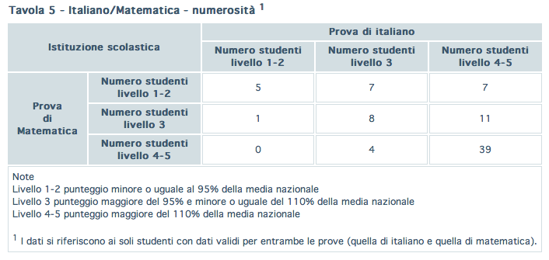
Analisi livelli di apprendimento
(confronto matematica vs italiano)

Slide 89
L’analisi della varianza
È molto interessante per il nostro tipo di indagine perché serve ad esaminare come varia la distribuzione dei dati di una variabile cardinale (punteggi Invalsi, voti scolastici, etc.) considerando anche una variabile categoriale o ordinale: es. classe (IA, IB, II F…var. ind.) e punteggio prova di matematica; scala territoriale (nostra scuola, regione, Sud, Italia) e punteggio medio prova di italiano…(si presuppone che la scuola influisca su punteggio e dunque si effettua la comparazione territoriale)

Slide 90
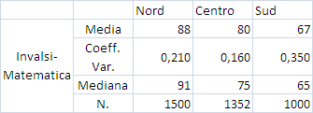
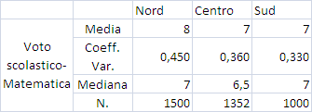
Relazione tra una variabile cardinale (dipendente) e una variabile categoriale/ordinale (indipendente)

Slide 91
Cosa considerare?
Comparare i valori (in particolare media, mediana, coeff. variazione) tra le categorie/gruppi (Nord, Centro, Sud)
Ordinare le categorie/gruppi per ogni tipo di valore
Considerare differenze tra media e mediana
Tenere poi presente il coeff. di variazione (dove i punteggi sono più omogenei/eterogenei? Quale legame con media e mediana?

Slide 92
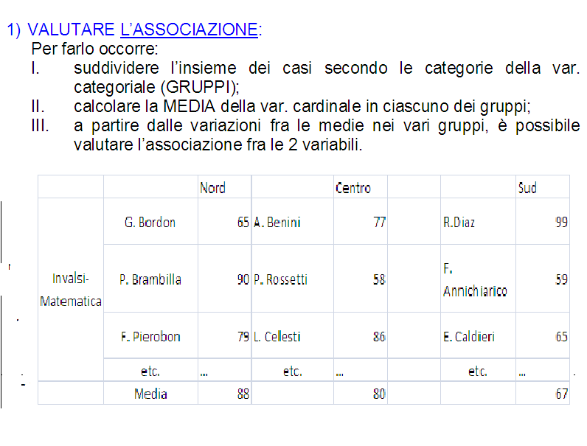

Slide 93
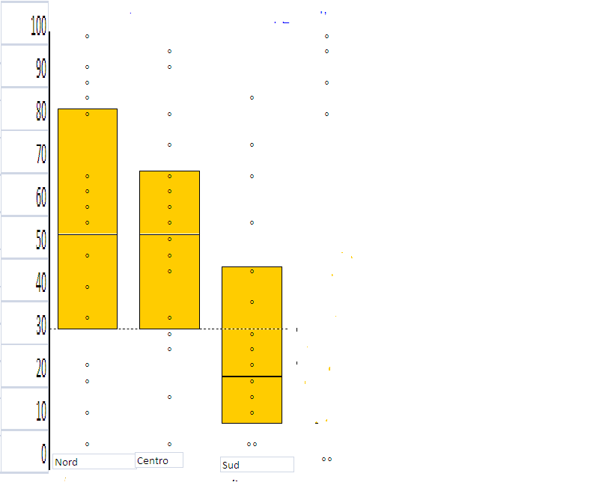

Slide 94
ANALISI DELLA VARIANZA (scomposizione degli scarti)
Brambilla
Y medio
88
Nord
77
Y medio
Italia
Lo scarto di Brambilla dal punteggio
medio dell’Italia (= SCARTO TOTALE) è
dato dallo scarto di Brambilla dalla media del Nord (= SCARTO
INDIVIDUALE) + lo scarto della media del Nord dalla media nazionale (=
SCARTO DEL GRUPPO)

Slide 95
Scarto individuale
Sc
arto
ESTERNO
SCARTO
TOTALE
INTERNO
=
al
+
fra punteggio medio
Nord
Nord e
punteggio medio Italia
CIO’ VALE PER TUTTI GLI INDIVIDUI E PER TUTTE LE AREE
Somma scarti fra
Somma scarti
SOMMA SCARTI
=
PUNTEGGI individuali
ESTERNI
+
TOTALI
INTERNI
a ciascuna
fra PUNTEGGIO medio di
AREA e media
ciascuna AREA e
AREA
PUNTEGGIO medio Italia
O ANCHE:
VARIABILITA’
VARIABILITA’
VARIABILITA’
TOTALE
=
INTERNA
= somma
+
ESTERNA
scarti fra individui di
fra medie di
ciascun gruppo e
ciascun gruppo e
media del proprio
media tota
le
gruppo

Slide 97
SE NON C’E’ VARIABILITA’ INTERNA
VARIANZA
VARIANZA
TOTALE
=
ESTERNA
ß
scarti
fra medie di
ciascun gruppo e
media totale
Es. i punteggi di ciascun individu
o coincidono con quello medio della propria
area = la variabilità dei punteggi è data interamente dall’appartenenza
All’area = conoscere l’appartenenza area ed il punteggio medio dell’area
à
predire con esattezza il punteggio area= associazione
totale fra punteggio prova
e area di residenza.
°°°°°°°°°°°°
°°°°°°°°°°
Media Italia
°°°°°°°
Nord
Centro
Sud

Slide 98
SE NON C’E’ VARIABILITA’ ESTERNA:
VARIANZA
VARIANZA
TOTALE
=
INTERNA
ß
scarti
fra indivi
dui di
ciascun gruppo e
media del proprio
gruppo
Es.: Tutte le medie d’area sono uguali
à
la variabilità dei punteggi individuali
non dipende dall’appartenenza geografica = conoscere la residenza non
riduce la probabilità di errore nel predire il punteggio
individuale = indipendenza
totale fra punteggio prova e area di residenza
°
°
°°
°
°
°°
°
°
°°
Media Italia
Media Nord
Media Centro
Media Sud
°
°
°°
°
°°
°°
°
°
°
°
Nord
Centro
Sud

Slide 101
Osservazioni

Slide 102
Su Eta quadrato influiscono anche:

Slide 103
IL “BOXPLOT” (o GRAFICO A SCATOLA)
Relazione fra genere e punteggio prova italiano
*
90
° *
°°
85
80
°
75
65
50
°
55
° °°°
MASCHI
FEMMINE

Slide 105
CONFRONTO FRA M e F:
MEDIANA e QUARTILI
à
i M sono avvantaggiati
ESTENSIONE “SCATOLA” (differenza interquartile, 50% casi)
le F hanno
à
maggiore var
iabilità
ASTICELLE INFERIORI
à
i punteggi min di M e di F sono uguali
ASTICELLE SUPERIORI
à
il max di M è superiore al max di F
OUTLIERS: l’
extreme outlier
superiore M ha valore superiore all’e.o. di F. Le F
hanno più
outliers
inferiori dei M
CONCLUSIONI:
notevoli differenze fra M e F
à
LE DUE VARIABILI SONO
ASSOCIATE IN MANIERA SIGNIFICATIVA

Slide 106
Osservazione ancora più importante
Interpretazione e risultati cambiano a seconda dell’unità di analisi: finora abbiamo parlato di punteggi individuali degli studenti; ma se la nostra unità di analisi diventano le classi (punteggio medio delle classi), allora possono cambiare i risultati e SICURAMENTE cambia l’interpretazione (ragioniamo per varianza e medie di classe, non più per differenze individuali tra studenti)

Slide 107
Una ridotta varianza interna tra le classi rispetto all’area geografica segnala omogeneità di prestazione tra le classi
Una ridotta varianza esterna, sempre avendo come unità di analisi le classi, POTREBBE INVECE ESSERE DOVUTA AD EFFETTI DI COMPOSIZIONE = non è detto che vi sia una tendenziale omogeneità nella prestazione degli studenti

Slide 108

Esempio
Per comodità facciamo finta che gli studenti italiani siano 6, equamente ripartiti nelle 3 aree:
Le tre aree sono identiche nella media, ma gli scarti interni variano in misura differente.
Attenzione all’interpretazione dei dati, soprattutto quando si ragiona su più aggregati (es. aree suddivise in classi, composte da studenti..)

Slide 109
Punteggi delle diverse classi (prove di matematica)
Classi/Istituto | Media del punteggio al netto del cheating (1) | Differenza nei risultati rispetto a classi/scuole con background familiare simile (2) | Cheating in percentuale
…
Classe I a | 67,6 | -5,0 | 0,1%
Classe I b | 79,1 | +6,6 | 0,0%
SCUOLA | 72,2 | +0,4 | 0,0%
Osservare come le diverse classi contribuiscono al risultato di scuola...
Inferiore alla media (di scuola)
Superiore alla media (di scuola)

Slide 110
Attenzione!!!
Analisi per classi... “concentrazione degli studenti più bravi”?! Quale rapporto con l’ESCS?
 | Italiano |  | Matematica
Classi/Istituto | Media del punteggio al netto del cheating | Differenza nei risultati rispetto a classi/scuole con background familiare simile | Media del punteggio al netto del cheating | Differenza nei risultati rispetto a classi/scuole con background familiare simile
Classe 1 | 77,4 | +4,7 | 62,4 | +8,2
Classe 2 | 77,2 | +4,7 | 66,2 | +12,2
Classe 3 | 69,0 | -3,7 | 55,7 | +1,6
Classe 4 | 67,6 | -5,0 | 52,0 | -2,1
SCUOLA | 72,2 | +0,4 | 59,8 | +5,8
Classe “debole”
Classe “forte”

Slide 111
Diverse parti delle prove: analisi a livello di classe
Testo narrativo |  |  |  | Grammatica
 | Punteggio Medio | Punteggio Italia | … |  | Punteggio Medio | Punteggio Italia
Classe 1 | 75,2 | 68,0 |  | Classe 1 | 79,6 | 66,7
Classe 2 | 68,6 |  |  | Classe 2 | 66,9
Classe 3 | 75,4 |  |  | Classe 3 | 57,8
Classe 4 | 73,4 |  |  | Classe 4 | 84,7
Classe 5 | 69,2 |  |  | Classe 5 | 70,5
Classe 6 | 68,2 |  |  | Classe 6 | 73,6
Classe 7 | 66,7 |  |  | Classe 7 | 71,4
Classe 8 | 76,5 |  |  | Classe 8 | 83,8
Scuola | 71,8 |  |  | Scuola | 74,3
Criticità a livello di classe
Punto di forza a livello di classe
È opportuno confrontare i risultati con la media nazionale...
Un punteggio basso/alto può derivare da specificità della classe o da difficoltà relativa della sezione della prova!
In Grammatica la differenza tra le classi è maggiore, ma la prestazione media è migliore di quella nazionale..

Slide 112
Analisi per Item: comparazione tra classi
Classe 1 | Domanda | A | B | C | D
Parte prima - testo narrativo | A1 | 11,8 | 76,5 | 0,0 | 11,8
Parte prima - testo narrativo | A3 | 0,0 | 88,2 | 11,8 | 0,0
Parte prima - testo narrativo | A4 | 41,2 | 29,4 | 0,0 | 29,4
Parte prima - testo narrativo | A5 | 0,0 | 11,8 | 82,4 | 5,9
Parte prima - testo narrativo | A6 | 0,0 | 0,0 | 94,1 | 0,0
Parte prima - testo narrativo | A7 | 100,0 | 0,0 | 0,0 | 0,0
…
Classe 2 | Domanda | A | B | C | D
Parte prima - testo narrativo | A1 | 40,0 | 50,0 | 0,0 | 10,0
Parte prima - testo narrativo | A3 | 0,0 | 90,0 | 10,0 | 0,0
Parte prima - testo narrativo | A4 | 25,0 | 25,0 | 5,0 | 45,0
Parte prima - testo narrativo | A5 | 0,0 | 5,0 | 95,0 | 0,0
Parte prima - testo narrativo | A6 | 5,0 | 0,0 | 95,0 | 0,0
Parte prima - testo narrativo | A7 | 95,0 | 0,0 | 0,0 | 5,0

Slide 113
Quali considerazioni?
Confronto tra classi
  Omogeneità tra apprendimenti delle diverse classi, sulle diverse parti della prova?
Confronto su diverse aree
  (es. grammatica vs testo narrativo)

Slide 114
Esercizio n. 4
Costruiamo 2 matrici: a) con unità di analisi gli studenti; b) con unità di analisi le classi
Esaminiamo le relazioni tra classi e punteggi alle prove Invalsi (analisi della varianza)

Slide 115
Oltre il 70% della varianza nei punteggi è tra classi... Elevata differenziazione!
Arancio: scuola; Rosso: Italia

Slide 116
Mettere in relazione varianza punteggi e ESCS...
PUNTEGGIO
ESCS

Slide 117
Esercizio n. 5
Partiamo dai dati delle prove esterne e valutiamo varianza intra-classe e inter-classe e poi compariamo i risultati ottenuti con i dati nazionali e regionali
A quali conclusioni possiamo giungere?
Esistono differenze tra le prove di italiano e quelle di matematica in termini di varianza interna-esterna?

Slide 118
Correlazione e regressione: la relazione tra variabili cardinali
Nel nostro caso serve a comprendere la relazione tra punteggi: es. relazione tra valutazioni interne e valutazioni esterne..
attenzione: correlation is not causation..(vedi quanto detto in merito ai modelli bivariati.. + considera che la causa si “imputa” a livello teorico e non va identificata con i dati rilevati..)

Slide 119
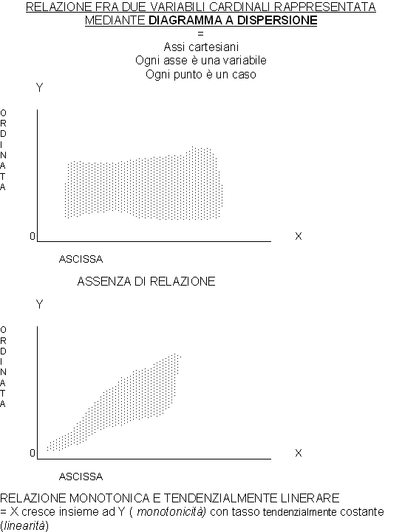

Slide 121
Forma, intensità e strettezza della relazione
Forma = v. grafico = andamento della relazione (curvilinea? Lineare?..etc.)
Intensità = coeff. di regressione b
Strettezza = coeff. di correlazione r (noi impiegheremo questo)

Slide 122
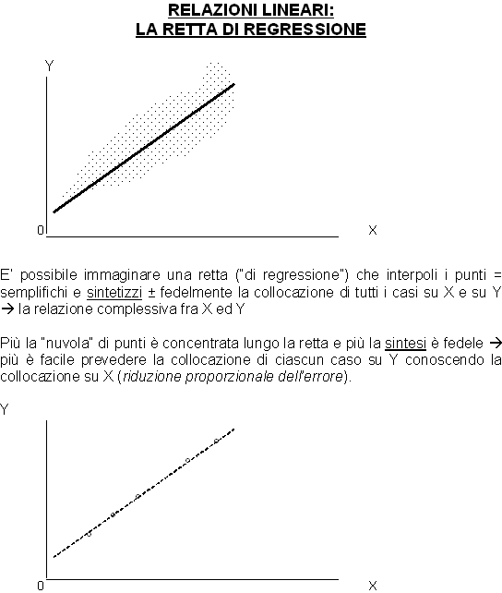

Slide 123
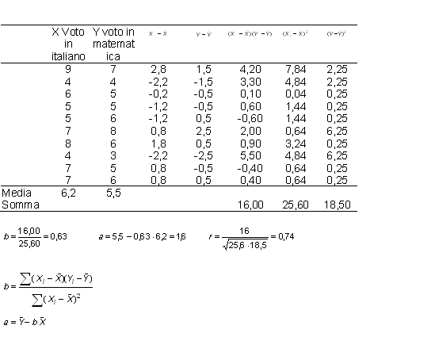

Slide 124
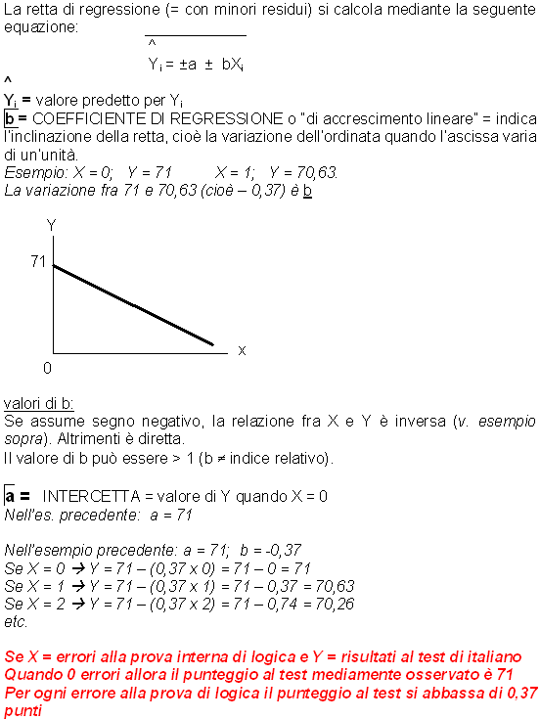

Slide 125
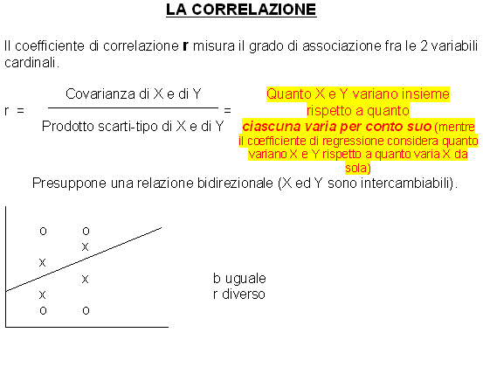

Slide 126
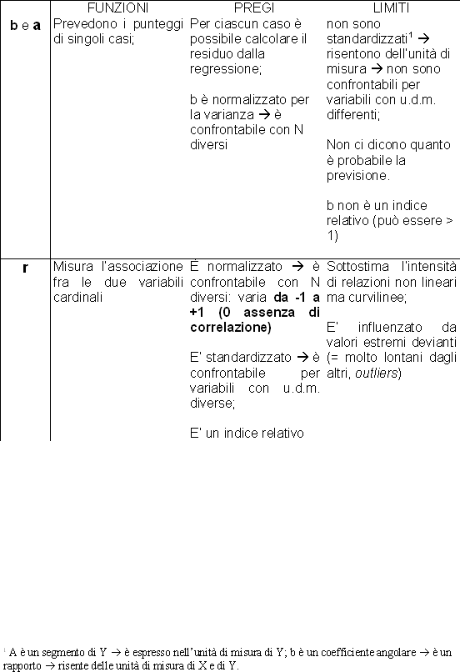

Slide 127
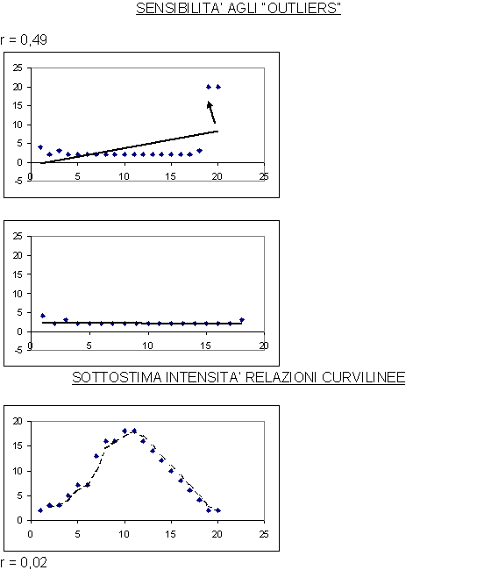

Slide 128
Il coefficiente di correlazione presuppone dunque relazioni lineari
Ma non sempre è così!
Ad esempio la relazione tra voto finale in italiano e punteggio alla prova INVALSI potrebbe essere curvilinea (ad es. superata una soglia la relazione non è più diretta, ma inversa..) = necessità di approfondire l’indagine (non solo con la correlazione)..quali parti della prova INVALSI sono legate alla preparazione scolastica e quali no? Quali competenze sono rilevate? Per quali tipi di studenti la prova INVALSI è più utile? Etc. etc.

Slide 129
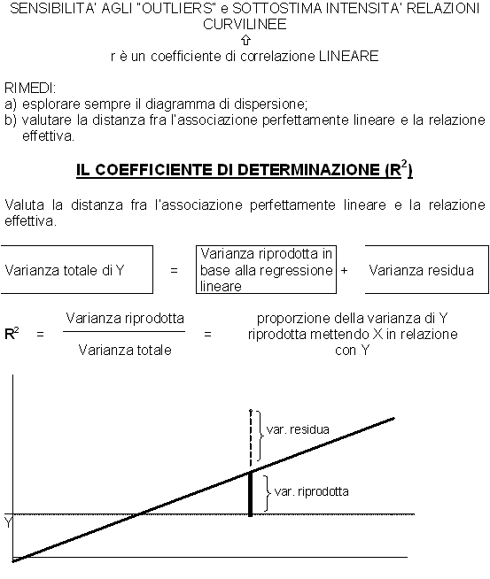
L’analisi dei residui e il coefficiente di determinazione (0-1 = % varianza riprodotta)

Slide 130
Residui
Non linearità della relazione tra preparazione e punteggi, oppure tra indice ESCS e performance..
Quali altre variabili intervengono?
Quale è il ruolo di docenti e dirigenti?
Come la scuola può intervenire e soprattutto a cosa deve puntare? = contestualità/specificità dei problemi e degli obiettivi: sulla strada delle azioni di miglioramento..

Slide 131
Relazione tra valutazioni interne e valutazioni esterne: un esempio di lettura con le classi come unità di analisi
Queste due classi hanno valutazioni medie simili dalla scuola, ma rilevante differenza nelle prove Invalsi

Slide 132
Cosa NON ci dicono i dati sugli apprendimenti
I dati sugli apprendimenti non servono a comprendere:
  Competenze cognitive
  Processo educativo
  Qualità della didattica
  Ma la scuola potrebbe ideare un sistema di monitoraggio e valutazione partecipata basata sul sapere esperto dei docenti + competenze metodologiche..

Slide 133
Il Valore Aggiunto
  Esaminare l’andamento dei risultati INVALSI (e non) lungo l’anno o negli anni, secondo logica diacronica
  Esaminare i risultati distinguendo gli studenti per gruppi sociali (indice ESCS orientativo, ma sarebbe utile considerare anche altre variabili sociografiche..) e per livelli di apprendimento (o prestazione)
  Esaminare i risultati di scuola e classi considerando gli aspetti contestuali (dimensione della scuola, composizione sociale, area geografica, mission istituzionale storicamente sviluppata, etc. etc.)

Slide 134
Esercizio n. 6: unità di analisi classi
Costruiamo un grafico a dispersione sulla relazione tra prove interne e prove esterne di italiano e matematica
Calcoliamo i coefficienti di variazione e costruiamo un apposito grafico di dispersione simile al primo
Mettiamo infine in relazione punteggi ESCS e coefficienti di variazione
Quali conclusioni? Sarebbe interessante comparare questi risultati con quelli ottenibili prendendo come unità di analisi non più le classi, ma gli studenti..

Slide 135
Osservazioni finali, anche mediante focus group, brain storming (e mappe concettuali), etc.
Note…………………………………………………………………………
………………………………………………………………………………………………………………………….

Slide 136
GRAZIE!

